Slide 1
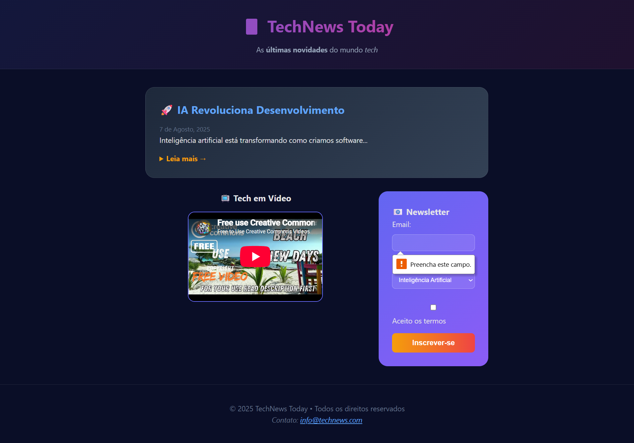
DESENVOLVIMENTO WEB · HTML5 + CSS3
TechNews Today
Anatomia de um portal de notícias: cada tag explicada, do código à tela.
<header>
<article>
<details>
<iframe>
<form>
<footer>
Notes:
Apresente o projeto: um portal de notícias de tecnologia feito só com HTML semântico e, depois, estilizado com CSS moderno. A ideia da aula é ler o código tag por tag e ver o que cada uma gera na tela.

Slide 2



O esqueleto semântico da página
VISÃO GERAL
<body>
Semântica = significado
<header> logo e frase de destaque
Cada tag diz o que o conteúdo é, não como ele aparece. A aparência fica com o CSS.
<main> conteúdo principal
<article> notícia completa
Acessibilidade
Leitores de tela navegam por regiões
SEO
<section> vídeo
<section> newsletter
Buscadores entendem a estrutura
Manutenção
Código fácil de ler e estilizar
<footer> créditos e contato
Notes:
Mostre o esqueleto antes dos detalhes. Cada clique revela uma região da página com a tag que a define. Reforce: a tag descreve o significado do conteúdo, e o CSS cuida da aparência.

Slide 3
<header>: o cabeçalho do portal
02 · CONTEÚDO SEMÂNTICO
index.html
technews.html
<header class="cabecalho">
<h1 class="logo">📱 TechNews Today</h1>
<p class="tagline">As <strong>últimas novidades</strong>
do mundo <em>tech</em></p>
</header>
<header>
📱 TechNews Today
<header>
Agrupa a introdução do site: logo, nome e slogan.
As últimas novidades do mundo tech
<h1>
Título principal da página. Use apenas um por página.
<strong>
<em>
<p>
Parágrafo de texto: aqui, a frase de destaque (tagline).
importância → negrito
ênfase → itálico
<strong>
<em>
<strong> = importância (negrito). <em> = ênfase (itálico).
Notes:
O <header> agrupa a identidade do site. Só existe um <h1> por página: é o título mais importante. <strong> marca importância (negrito) e <em> marca ênfase (itálico): são semânticos, diferentes de <b> e <i>.

Slide 4
<main> e <article>: a notícia em destaque
02 · CONTEÚDO SEMÂNTICO
index.html
technews.html
<main class="conteudo">
<article class="artigo-destaque">
<h2>🚀 IA Revoluciona Desenvolvimento</h2>
<time datetime="2025-08-07" class="data">
7 de Agosto, 2025</time>
<p>Inteligência artificial está
transformando como criamos software...</p>
</article>
<main>
<article>
🚀 IA Revoluciona Desenvolvimento
7 de Agosto, 2025
máquina: 2025-08-07
Inteligência artificial está transformando como criamos software...
<main>
O conteúdo principal da página. Aparece uma única vez.
<article>
Conteúdo independente, que faz sentido sozinho: a notícia.
<h2> <p>
Subtítulo da notícia e o parágrafo com o resumo.
<time>
Data legível para pessoas; datetime é a versão para máquinas.
Notes:
<main> só aparece uma vez e guarda o conteúdo principal. <article> é um conteúdo independente: faria sentido sozinho, como uma notícia compartilhada. <time datetime> mostra a data para pessoas e entrega a data em formato de máquina para buscadores e agendas.

Slide 5

<details> e <summary>: o “Leia mais”
03 · INTERAÇÃO E MÍDIA
index.html
technews.html
<details class="leia-mais">
<summary>Leia mais &rarr;</summary>
<p>ChatGPT e outras ferramentas estão
mudando o cenário tech mundial.</p>
</details>
<details>
► Leia mais →
▼ Leia mais →
<summary>
<details>
Caixa recolhível nativa do HTML. Funciona sem JavaScript.
ChatGPT e outras ferramentas estão mudando o cenário tech mundial.
<summary>
O rótulo sempre visível. Clicar nele abre ou fecha a caixa.
aberto pelo clique, sem JavaScript
<p> oculto
Fica escondido até o clique. Ao abrir, a seta gira para baixo.
Notes:
<details> cria um conteúdo recolhível sem nenhuma linha de JavaScript. O <summary> é a parte sempre visível e clicável; o resto só aparece quando o usuário abre. O &rarr; vira a seta → na tela.

Slide 6
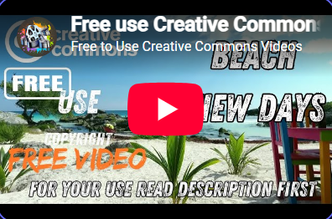
<section> e <iframe>: o vídeo incorporado
03 · INTERAÇÃO E MÍDIA
index.html
technews.html
<section class="secao-video">
<h3>📺 Tech em Vídeo</h3>
<iframe class="video-embed" width="300" height="200"
src="https://www.youtube.com/embed/eqUFcr1mI3Y"
title="Tech News Video">
</iframe>
</section>
<section>
📺 Tech em Vídeo
<section>
Agrupa um bloco temático da página, com seu próprio título.
200 px
<h3>
Título da seção: um nível abaixo do <h2> da notícia.
<iframe>
Janela para outra página. src aponta o player do YouTube.
← 300 px →
width
height title
Definem o tamanho do quadro e descrevem o vídeo.
title: “Tech News Video” lido pelo leitor de tela
Notes:
<section> agrupa um bloco temático com seu próprio título. O <iframe> é uma janela para outra página: aqui, o player do YouTube. Os atributos width e height dão o tamanho; title descreve o vídeo para leitores de tela.

Slide 7
<form>, <label> e <input>: a newsletter
04 · FORMULÁRIOS
index.html
technews.html
<form action="subscribe.php" method="post"
class="form-newsletter">
<label for="email">Email:</label>
<input type="email" id="email"
name="email" required>
📧 Newsletter
Email:
<form>
Agrupa os campos. action = para onde enviar; method = como (post).
voce@email.com
<label>
Texto do campo. for="email" liga o rótulo ao input de id="email".
! Preencha este campo.
mensagem automática do navegador
<input>
type="email" só aceita e-mail válido e abre o teclado certo.
required
Campo obrigatório: o navegador bloqueia o envio se estiver vazio.
POST → subscribe.php
Notes:
<form> empacota os campos e define para onde (action) e como (method) os dados vão. O for do <label> precisa ser igual ao id do <input>: assim, clicar no texto foca o campo. type="email" e required validam sem JavaScript: é daí que vem o balão “Preencha este campo.” do print.

Slide 8
Cada tag no site pronto
RESULTADO
<header>
Clique para revelar
<header> logo e slogan no topo
<article>
<article> a notícia em destaque
<details>
<details> o “Leia mais” recolhível
<iframe>
<iframe> o vídeo do YouTube
<form> a newsletter
<form>
<footer> direitos e contato
<footer>
Notes:
Volte ao resultado final e peça para a turma apontar cada tag no print antes de clicar. Cada clique confirma uma região.

Slide 9
Todas as tags do TechNews Today
RESUMO
Documento
Estrutura
Texto
Interação
Formulário
<!DOCTYPE>
<header>
<h1> <h2> <h3>
<details>
<form>
<html>
<main>
<p>
<summary>
<label>
<head>
<article>
<strong>
<iframe>
<input>
<meta>
<section>
<em>
<a href>
<select>
<title>
<footer>
<time>
<option>
<link>
<div>
<address>
<button>
<body>
Agora é com você: escreva o CSS do desafio em até 50 linhas e compare com os prints.
Notes:
Resumo de todas as tags vistas, agrupadas pela função. Proposta: os alunos escrevem o CSS do desafio com no máximo 50 linhas e comparam com os prints.

